Slide 1
Театр Но

Slide 2
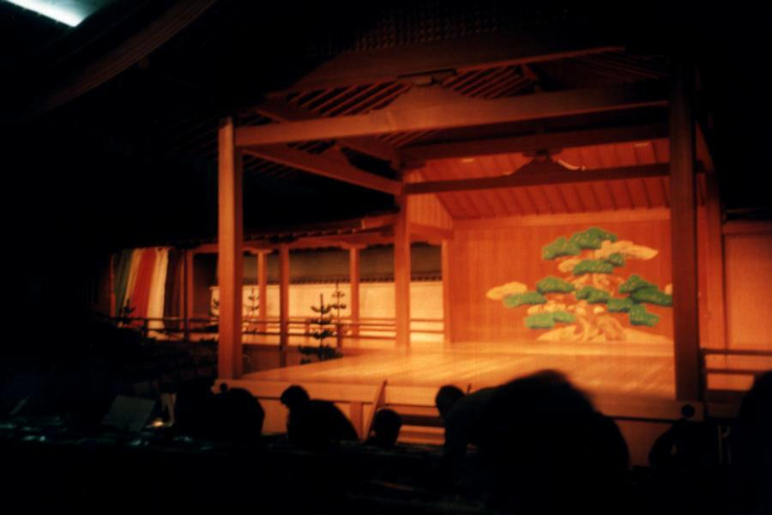
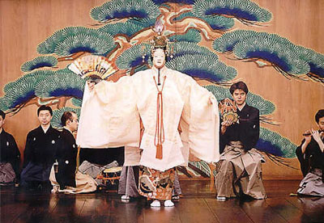
Вистава будувалась на художній умовності – символіці жестів, рухів, дій, декорацій.

Slide 3
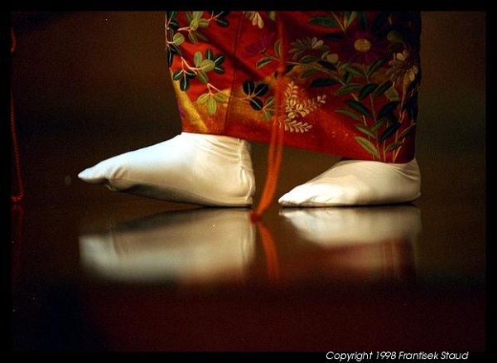
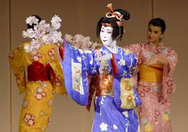
Повільні рухи акторів здавалися дивними.

Slide 4
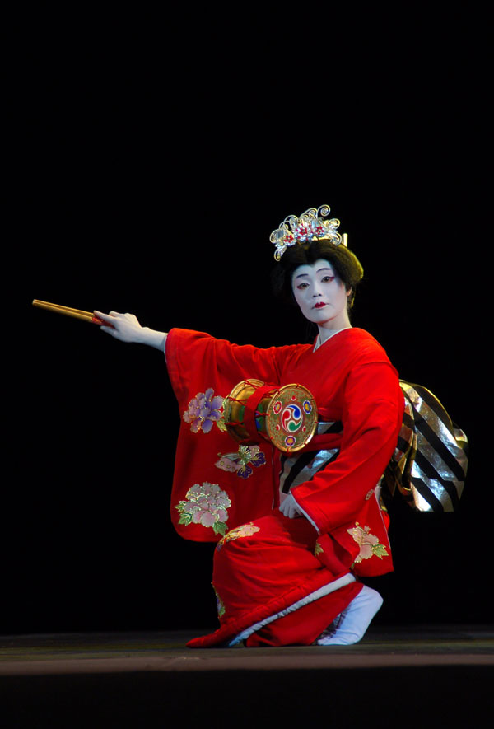
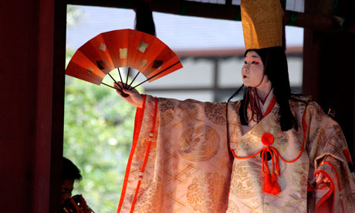
Віяло могло означати і меч, і дзбан з вином, і чарівний жезл.

Slide 5
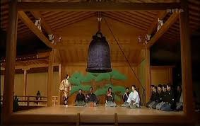
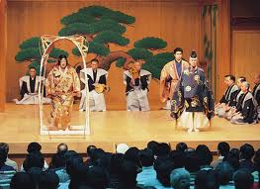
Дійові особи, закінчивши роль, не залишали сцену.

Slide 6
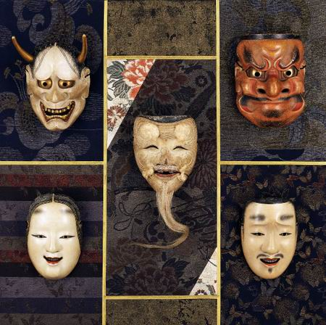
Дерев’яні маски – взірець ужиткового мистецтва.

Slide 7
Дякую за увагу!
Могиліна Вікторія, 11-Б

